Slide 1

Hauptphase der neuen GOS
Information – Klassenstufe 9
Onlinepräsentation
2024
    Angela Scheer, Koordinatorin Oberstufe
    Susanne Zorn, Koordinatorin Oberstufe
Notes:
Sehr geehrte Eltern, liebe Schülerinnen und Schüler,
Ich begrüße Sie sehr herzlich zur heutigen Informationsveranstaltung über die Hauptphase der gymnasialen Oberstufe für die Klassenstufe 10.
Zu meiner Linken darf ich Ihnen Herrn Burgard vorstellen. Er ist seit diesem Schuljahr unser Abteilungsleiter Oberstufe.
Zu meiner Rechten sitzt Herr Haßdenteufel, der schon viele Jahre das Amt des Didaktikleiters innehat.
Mein Name ist Martin Fuchs. Ich bin der stellvertretende Schulleiter und der ehemalige Oberstufenleiter, also der Vorgänger von Herrn Burgard.

Slide 2
Gymnasiale Oberstufe Saar
  Gliederung der Präsentation:
  Aufbau der GOS
  Einführungsphase Klassenstufe 10
  Ausblick auf Hauptphase (Kursphase 11/12)
Notes:
Herr Burgard wird sie über die Unterrichtsorganisation der Kursstufen 11 und 12 – also der sog. Hauptphase unterrichten.
Herr Haßdenteufel stellt das sog. Seminarfach vor. Es handelt sich dabei um ein Unterrichtsfach, das erst ab der Klassenstufe 11 Einzug in die Stundentafel gehalten hat. Er hat als Abteilungsleiter Didaktik die Ausgestaltung dieses Faches am Johanneum wesentlich bestimmt und vorangestrieben.
Ich selbst werde sie über die Regularien des Abiturs informieren, insbesondere über die Zulassungs- und Bestehensbedingungen sowie die Gesamtqualifikation.
Wenn Sie Fragen zu unseren Ausführungen haben, dürfen Sie diese jederzeit stellen. Wir bitten darum.

Slide 3

Aufbau der GOS / Einführungsphase

Slide 4
Aufbau der GOS
GOS
Gymnasiale Oberstufe Saar
Einführungsphase
Hauptphase
Klassenstufe 10
Kursstufe
11
Kursstufe
12
mittlerer Bildungsab-schluss
Fachhochschulreife
Abitur
Verweildauer höchstens 4 Jahre

Slide 5
Einführungsphase - Klassenstufe 10
FÄCHER
(insgesamt 33 Wochenstunden)
Pflicht-
fächer
Wahl-
pflichtfächer
Fächer, die der Schüler belegen muss:
Summe: 31 oder
33 Wochenstunden
Fächer, die der Schüler belegen muss, um die Stundenzahl 33 zu erreichen (nicht versetzungsrelevant)

Slide 6
Pflichtfächer – Sprachenzweig
Fach | Wochenstunden
Religion | 2
Deutsch | 4
Wahl eines Faches aus | 3
1. Fremdsprache: Französisch | 3
2. Fremdsprache: Englisch | 3
3. Fremdsprache: Latein / Spanisch | 4
Mathematik | 4
Wahl von 4 Fächern aus | 8
Biologie | 2
Chemie | 2
Physik | 2
Erdkunde | 2
Geschichte | 2
Politik | 2
Bildende Kunst oder Musik | 2
Sport | 2
Summe Wochenstunden Pflichtfächer | 31

Slide 7
Pflichtfächer Nawi - Zweig
Fach | Wochenstunden
Religion | 2
Deutsch | 4
1. Fremdsprache: Französisch | 3
2. Fremdsprache: Englisch | 3
Mathematik | 4
Chemie | 3
Physik | 2
Wahl von 2 Fächern aus | 4
Biologie | 2
Erdkunde | 2
Geschichte | 2
Politik | 2
Bildende Kunst oder Musik | 2
Sport | 2
Summe Wochenstunden Pflichtfächer | 31

Slide 8
Pflichtfächer AbiBac-Klasse
Fach | Wochenstunden
Religion | 2
Deutsch | 4
1. Fremdsprache: Französisch | 5
2. Fremdsprache: Englisch (kann Wahlpflichtfach sein) | 3
3. Fremdsprache: Spanisch / Latein | 4
Mathematik | 4
Wahl von 2 Fächern aus | 4
Biologie | 2
Chemie | 2
Physik | 2
Erdkunde (bilingual unterrichtet) | 2
Geschichte (bilingual unterrichtet) | 2
Politik (bilingual unterrichtet) | 2
Bildende Kunst oder Musik | 2
Sport | 2
Summe Wochenstunden Pflichtfächer | 33

Slide 9
Pflichtfächer AbiBac & NaWi-Klasse
Fach | Wochenstunden
Religion | 2
Deutsch | 4
1. Fremdsprache: Französisch | 5
2. Fremdsprache: Englisch | 3
Mathematik | 4
Chemie | 3
Physik | 2
Wahl v. Biologie | 2
Erdkunde (bilingual unterrichtet) | 2
Geschichte (bilingual unterrichtet) | 2
Politik (bilingual unterrichtet) | 2
Bildende Kunst oder Musik | 2
Sport | 2
Summe Wochenstunden Pflichtfächer | 33

Slide 10
Einführungsphase – Wahlpflichtfächer
Die Pflichtwochenstundenzahl beträgt in der Einführungsphase insgesamt 33 Stunden
-> Belegung von Wahlpflichtfächern bzw. Zusatzfächern erforder-
lich
als zusätzliche Wahlpflichtfächer können belegt werden:
  zweistündige Fächer:
    2. Kunstfach (Bk oder Mu)
    Informatik
    Darstellendes Spiel
    eine weitere Fremdsprache (3 –stündig)

Slide 11
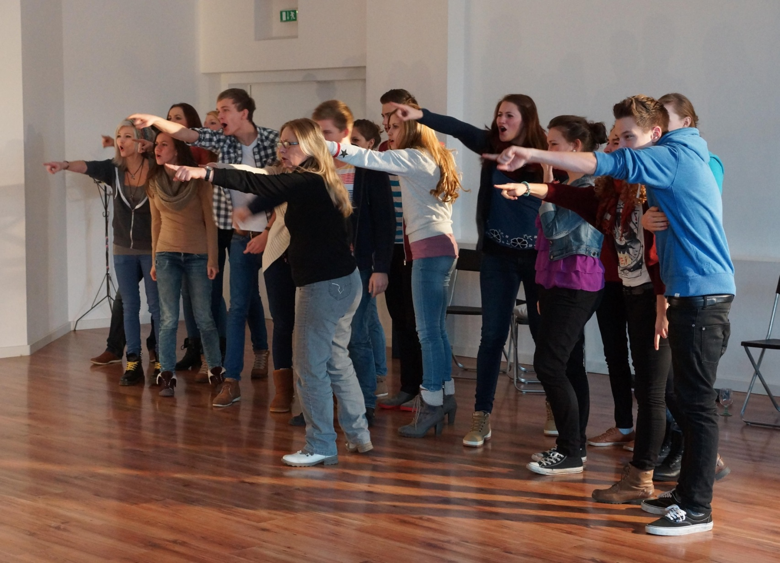
Neueinsetzendes Fach - Darstellendes Spiel
Schultheater
Stegreif- und Rollenspiele
szenisches Darstellen
Inszenierung eines Theaterstückes

Slide 12
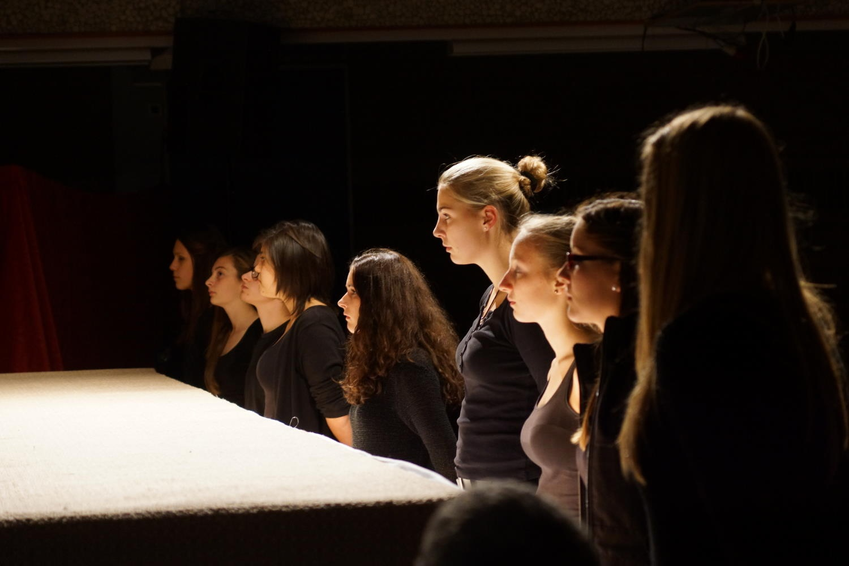
Darstellendes Spiel - Ziele
wichtige Grundlagen d. Theaterspielens kennen und umsetzen lernen
  -> Erweiterung der Ausdrucksfähigkeit, der Handlungs- und Kommunikationsmöglichkeiten der Schüler
  -> zentral ist die praktische Arbeit im Bereich der Impro-visation

Slide 13
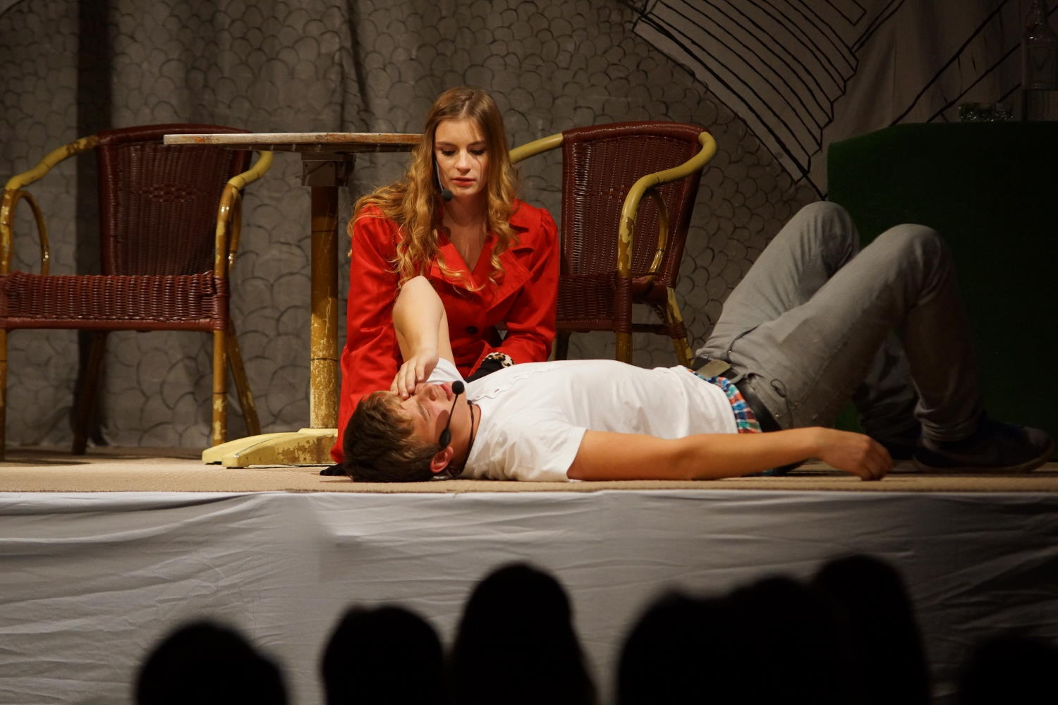
Darstellendes Spiel - Inhalte
praktische (Schauspieler u. seine Ausdrucksmittel; Spielformen: Sprechtheater, Bewegungstheater) und theoretische (Theatergeschichte, heutige Theatertheorien u. –formen; Darstellungsmittel d. Theaters) Inhalte
Besuch von Theateraufführungen
eigene Aufführungen

Slide 14
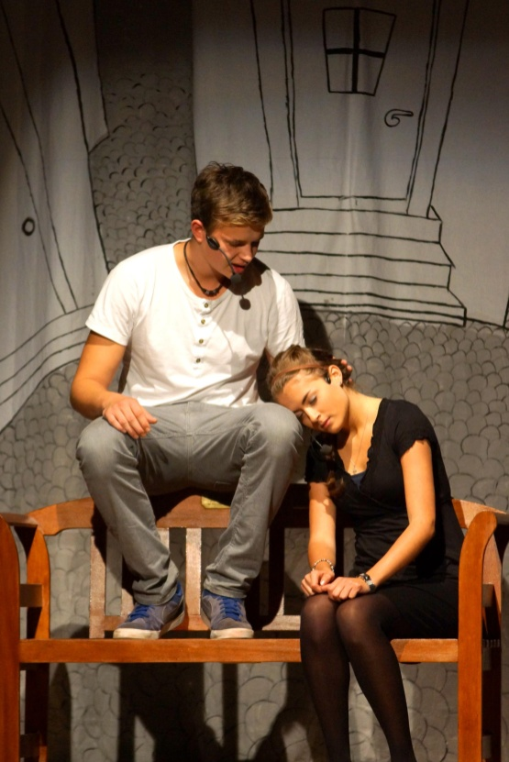
Darstellendes Spiel - Beurteilung
  In jedem Halbjahr:
  individuelle Mitarbeit
  eine schriftliche Leistungsüberprüfung
  („Wissensfragen“ + Erstellen einer Spielvor-
  lage z.B. „tragischer Dialog“)
  eine spielpraktische Leistungsüber-
  prüfung
  Erarbeitung einer kurzen Szene oder
  Rollenleistung in einem größeren Projekt

Slide 15

Einführungsphase - Fächerwahl
Was musst du beachten?
In der Hauptphase der Oberstufe können nur
die Fächer als Leistungskurse oder Abiturprüfungs-
fächer gewählt werden, die in Klassenstufe 10
durchgehend belegt waren.

Slide 16
Wahlformular Klasse 10
4 Sorten Wahlformulare je nach Zweig:
  Sprachenzweig
  Naturwissenschaftlicher Zweig
  AbiBac Zweig
  AbiBac & naturwissenschaftlicher Zweig

Slide 17
Wahlformular für Klasse 10 - Sprachenzweig
FS: Fr
3. FS: La/Sn -> bitte angeben
Pflichtwochenstundenzahl: 33 Stunden
Wahlpflichtfach
Die dritte Fremdsprache kann nicht abgewählt werden!

Slide 18
Wahlformular für Klasse 10 – Nawi Zweig
Pflichtwochenstundenzahl: 33 Stunden
Wahlpflichtfach
Chemie und Physik sind Pflichtfächer!
Die beiden belegten Fremdsprachen können nicht abgewählt werden!

Slide 19
Wahlformular für Klasse 10 – AbiBac Zweig
3. FS: La/Sn -> bitte angeben
Pflichtwochenstundenzahl: 33 Stunden
Die erste und die dritte Fremdsprache können nicht abgewählt werden!
Erdkunde bilingual und Geschichte bilingual sind Pflichtfächer (AbiBac)!

Slide 20
Wahlformular für Klasse 10 – AbiBac & Nawi Zweig
Pflichtwochenstundenzahl: 33 Stunden
W
Chemie und Physik sind Pflichtfächer (Nawi)!
Erdkunde bilingual und Geschichte bilingual sind Pflichtfächer (AbiBac)!
Wahlpflichtfach
Die erste und die zweite Fremdsprache können nicht abgewählt werden!

